Slide 1

Ukrajina – její místo v dějinách a ve sférách vlivu
Protesty na Majdanu, anexe Krymu a začátek války na Donbasu v roce 2014
Mgr. Bc. Tomáš Řepa, Ph.D.

Slide 2
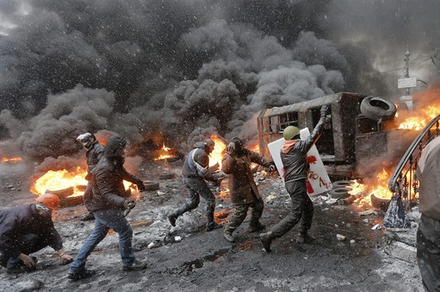

Slide 3
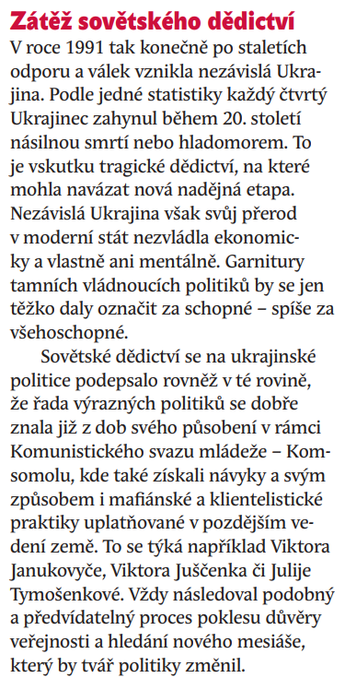
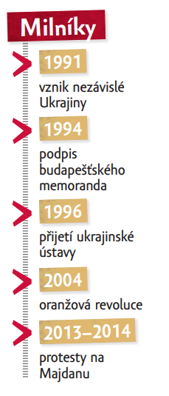
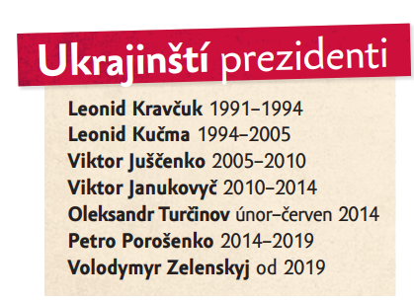
Shrnutí milníků od vzniku Ukrajiny po Majdan

Slide 4
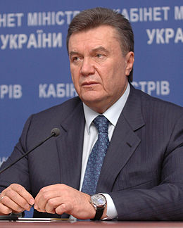
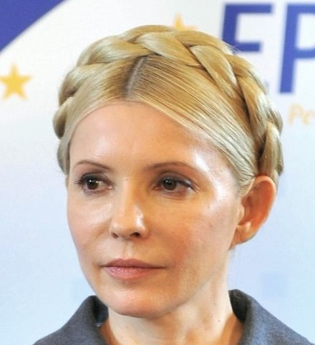
Počátek Janukovyčova mandátu v roce 2010
Spojené s očekáváními zejména těch, kteří byli zklamáni vládou Juščenka
Janukovyč stal vítězem prezidentských voleb na Ukrajině. Janukovyč vyšel vítězně z prvního kola 17. ledna 2010 se ziskem 35 % hlasů
Dle očekávání uspěl na východě a jihu země, na Krymu a také v Zakarpatí. Druhá skončila dosavadní premiérka Julija Tymošenková se ziskem 25 % hlasů
Po sečtení všech hlasů druhého kola voleb vyhrál Janukovyč se ziskem 48,95 % nad Tymošenkovou, která obdržela 45,47 % odevzdaných hlasů
Mezinárodní pozorovatelé tentokrát označili volby za regulérní a čestné, Janukovyč se následně prohlásil vítězem voleb
Hluboké rozdělení země bylo poznat i na výsledku těchto voleb

Slide 5
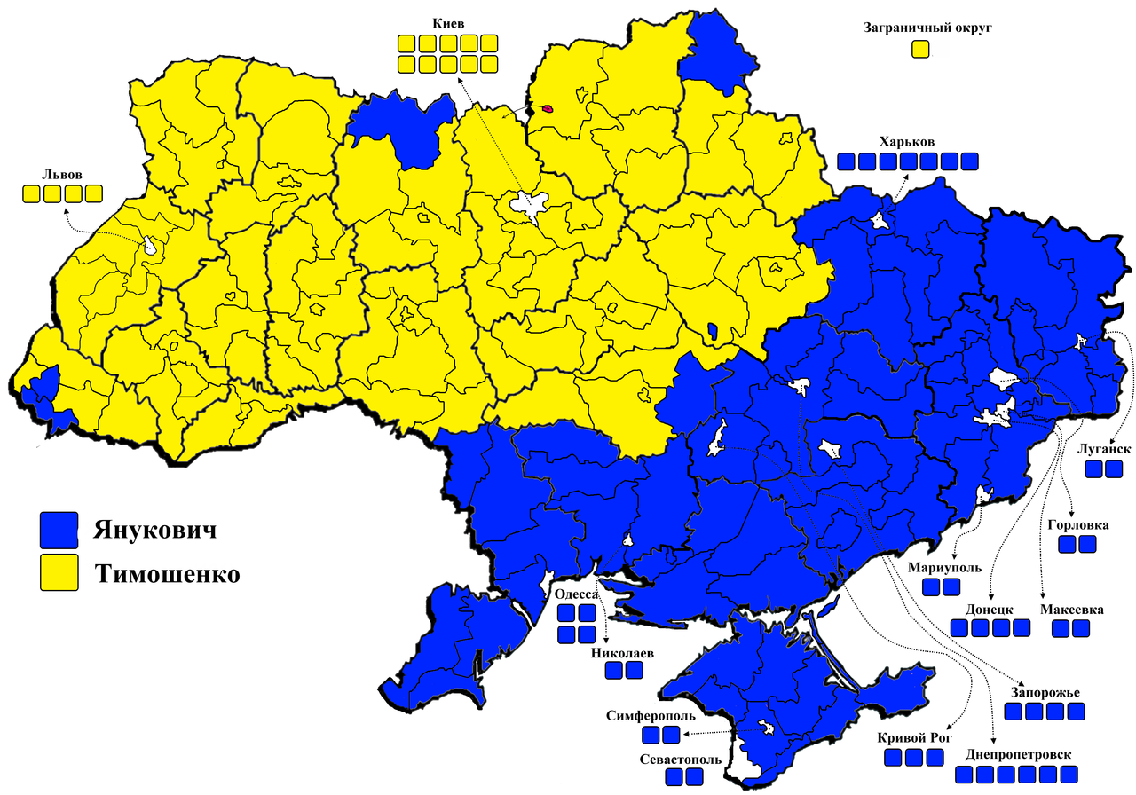
Prezidentské
volby 2010

Slide 6
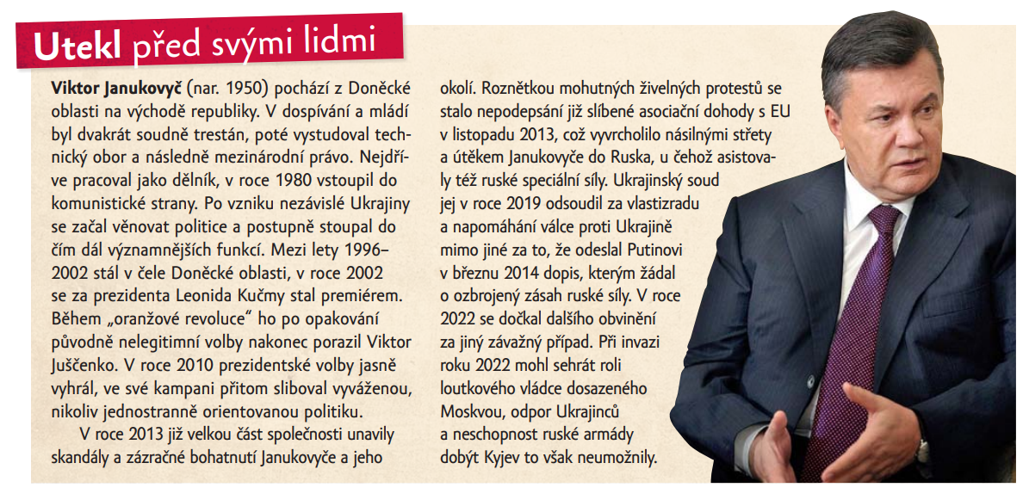

Slide 7
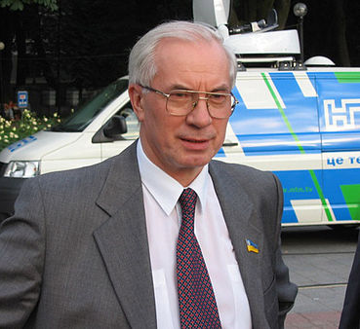
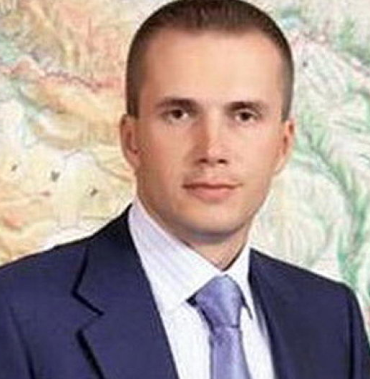
Příčiny stoupající nespokojenosti před protesty na Majdanu
Zásadní pro Janukovyče byly i vztahy s EU, první cesta tedy nevedla do Moskvy, jak mnozí očekávali, ale do Bruselu
Vztahy s Moskvou však hrály zásadní roli také, šlo i o energetickou otázku na Ukrajině (zejména plyn! – krize mezi Naftogazem a Gazpromem, potažmo Ukrajinou a Ruskem už v minulosti v letech 2006 a 2009), potažmo tedy i o energetickou bezpečnost Evropy, což jak vidíme je karta při mezinárodním nátlaku využívaná dodnes
Jasné NE zaznívalo ze strany Janukovyče zejména s možností vstup Ukrajiny do NATO
Premiérem se stal v roce 2010 Mykola Azarov jako předseda Strany regionů, kde vystřídal Janukovyče. Ekonomických a politických potíží Ukrajiny nadále přibývalo
Vládnoucí garnitura sice slibovala boj s korupcí, výsledek však dopadl opět přesně opačně. Jen firmy Oleksandra Janukovyče získávaly v době, kdy jeho otec působil jako prezident, mnoho státních zakázek, čímž se dostal mezi 100 nejbohatších Ukrajinců
Nespokojenost neustále narůstala, lavírování mezi východní a západní orientací země nepřinášelo žádné hmatatelné výsledky, ekonomika stagnovala a spravedlnost existovala pouze pro vyvolené

Slide 8
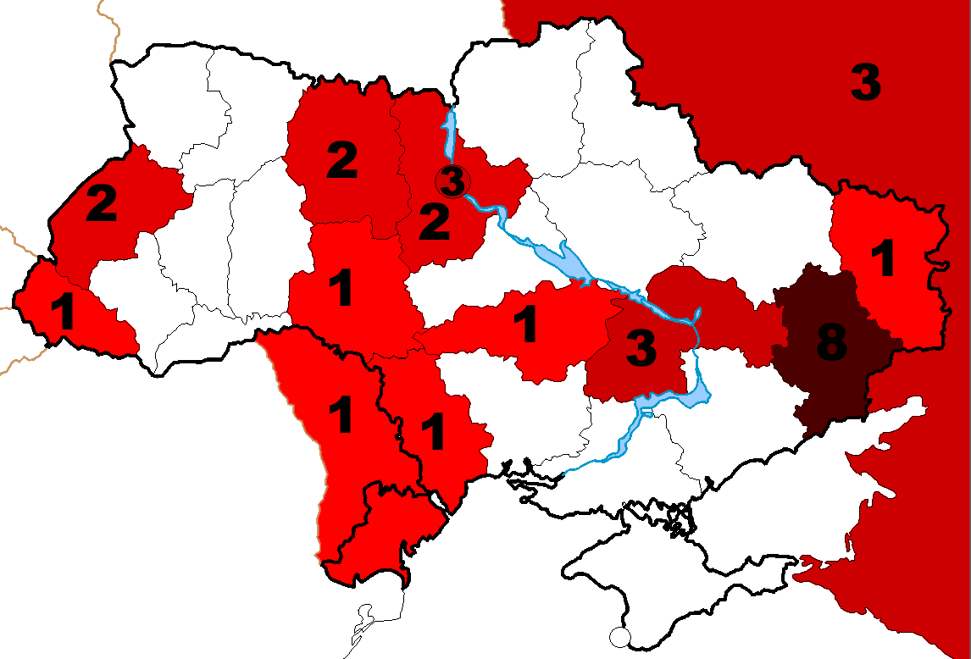
Mapa znázorňující oblasti Ukrajiny a země, odkud pocházeli jednotliví členové kabinetu Mykoly Azarova (nejvíce z Doněcké oblasti odkud pocházel i sám Janukovyč)

Slide 9
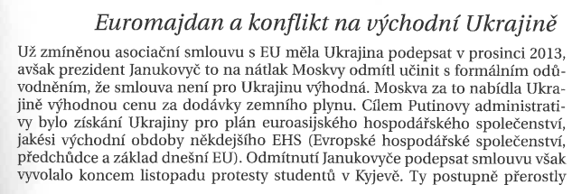
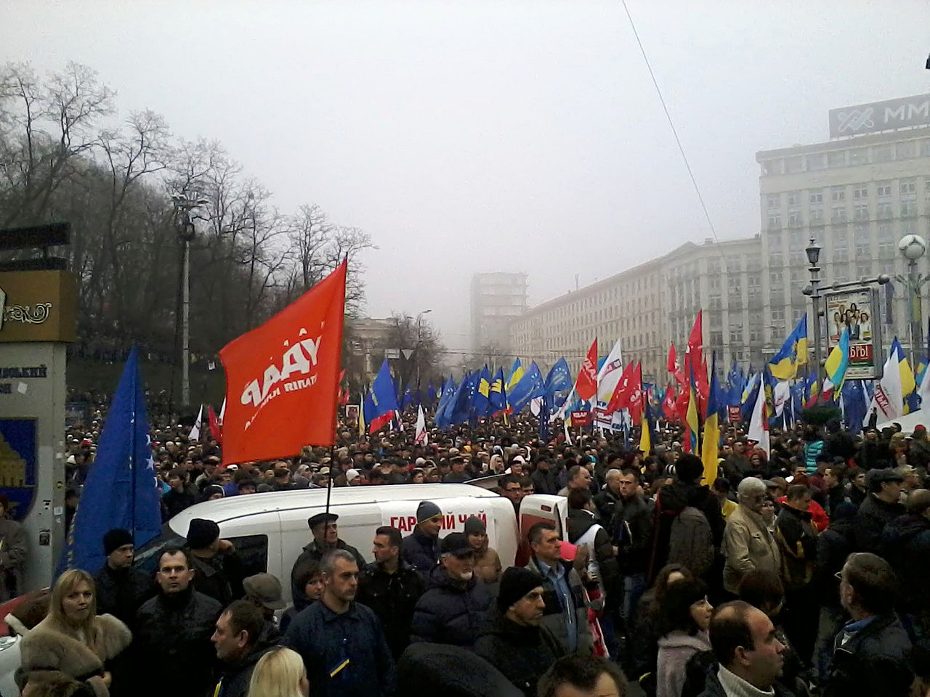
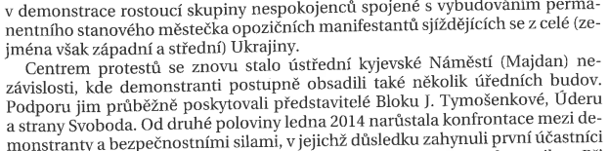
Počátky protestů – nepodepsání asociační dohody s EU
Poslední kapkou pro řadu občanů na Ukrajině (které již od jejího vzniku trápila enormní korupce, nezvládnutá postsovětská transformace, oligarchizace společnosti, vysoká nezaměstnanost a nemožnost důstojného živobytí ve vlastní zemi) bylo Janukovyčovo odmítnutí podpisu asociační dohody s EU v listopadu 2013 (konkrétně 23. listopadu)
Na náměstí velkých měst vyrazily statisíce protestujících, zdaleka nejmohutnější demonstrace proběhla v Kyjevě na Náměstí Nezávislosti, kterému se říká Majdan

Slide 10
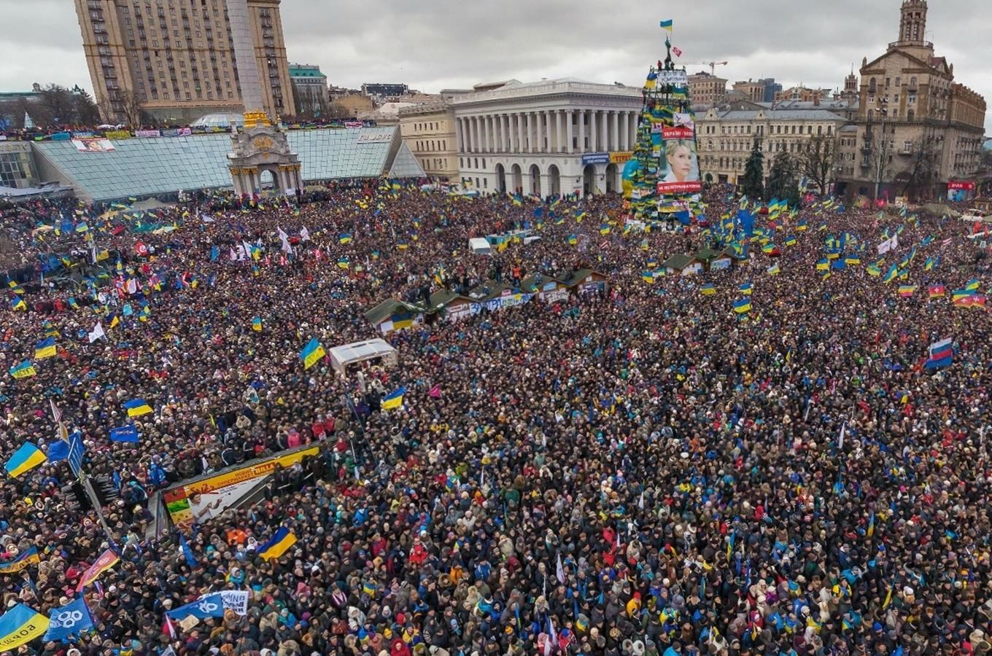
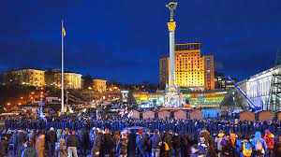
Další vývoj na Majdanu
V brzkých ranních hodinách 30. listopadu 2013 bylo shromáždění přibližně 1000 pokojně protestujících demonstrantů na Náměstí nezávislosti v Kyjevě napadeno bezpečnostními složkami, které se pokusily demonstranty násilně rozehnat
Krvavý zásah, během kterého byla řada demonstrantů i náhodných kolemjdoucích, jak na náměstí, tak i v přilehlém okolí, fyzicky napadena a zraněna, vyvolal masové demonstrace, které se odehrály 1. prosince 2013
Důsledkem násilného zákroku byl velký nárůst účastníků demonstrací, zintenzivnění jejich úsilí a do popředí prostupovaly požadavky na rezignaci prezidenta Janukovyče a jeho vlády s následným uspořádáním předčasných voleb. Dle různých odhadů se těchto protestů zúčastnilo 100 000 až 500 000 lidí

Slide 11
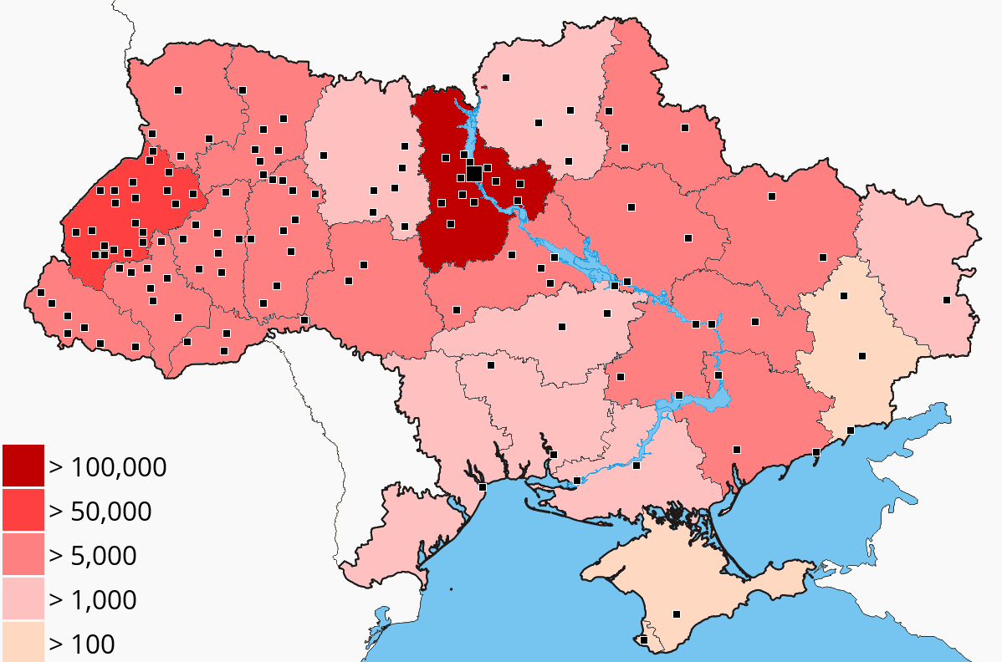
Počet demonstrujících v jednotlivých oblastech Ukrajiny

Slide 12
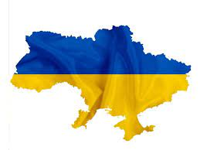

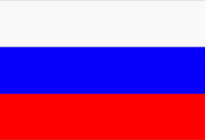
Zásahy zvnějšku
Můžeme hovořit o jakési přetahované o Ukrajinu, na Majdan se sjížděly delegace politiků ze západu (zejména země EU a USA) a vyjadřovali podporu Ukrajině při jejích snahách při volbě budoucího směřování, naopak Moskva využívala faktor strachu z možného vojenského zásahu a vydírání přes nabídnutou výhodnou cenu plynu a také půjčku dvou miliard dolarů učiněnou Janukovyčovi
Zde je ale zásadní především posuzovat věci v kontextu, s odstupem času po Majdanu byl Janukovyč souzen za velezradu i na základě zachycené mailové komunikace, kdy žádal Moskvu o pomoc při poskytnutí svých represivních složek a speciálních sil, ty na Ukrajině rozhodně nějakou roli sehrály a také pomohly Janukovyčovi při útěku ze země v momentě, kdy situace už byla neudržitelná

Slide 13
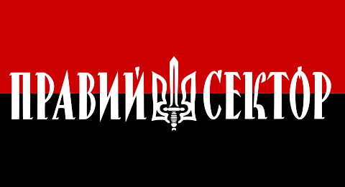
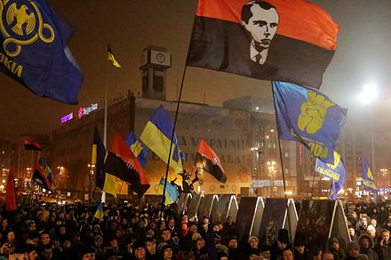
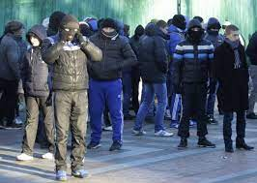
Role radikálů při protestech?
Účast radikálů obou stran, jednak některých navázaných na formace tíhnoucí k ideologii ukrajinského nacionalismu (v březnu 2014 byl i na tomto základě oficiálně založen Pravý sektor, který se formoval však již dříve a zejména na Majdanu) – proto i opět symbolika Bandery jako člověka nesoucího v sobě protiruskou konotaci a záměrně dráždícího Moskvu, jejíž média pak o protestujících naprosto nemístně hovořila jako o „banderovcích a fašistech z Kyjeva“
S nacionální rétorikou pracovaly více i některé menší krajně pravicové ukrajinské politické strany jako např. strana Svoboda (Oleh Ťahnybok)
Při protestech však viz foto dole působily i tzv. tituški (podle Vadima Tituška, což měl být údajně „sportovec“, který napadal novináře), tedy i najatí rváči a provokatéři často složení z etnických Rusů či fotbalových chuligánů z velkých měst na východě Ukrajiny
Radikálové rozhodně nějakou roli při Majdanu 2013-2014 sehrály, původně pokojné protesty se však vyhrotily až poté, co Janukovyč a tehdejší ukrajinská vláda nebyla ochotna nabídnout protestujícím smysluplné řešení a naopak nasadila policii a zaváděla represivní opatření (např. zákaz shromažďování), která jen přilila olej do ohně
Podobně jako u jiných velkých revolucí a povstání v minulosti se tak situace v jistý moment (únor 2014) dostala do bodu, kde už nebylo cesty zpět

Slide 14
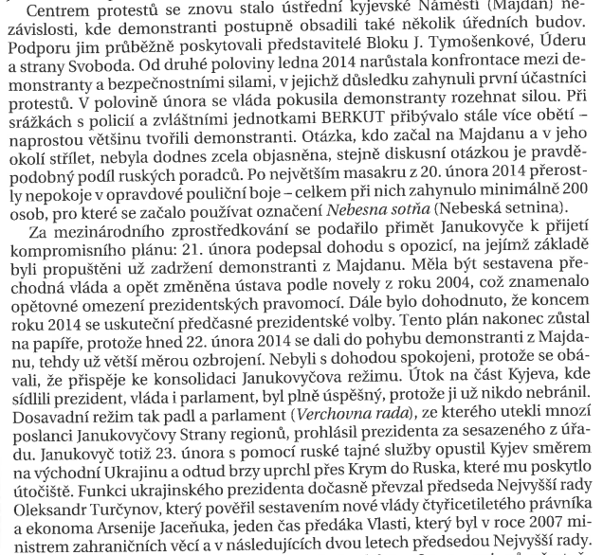
Krvavé rozuzlení krize
Protesty šly až tak daleko, že Janukovyč povolal v únoru 2014 policejní složky na „protiteroristickou operaci“ proti ozbrojeným protestujícím
Při těchto střetech zemřelo nejméně 80 lidí, z toho 13 policistů (na pasáži od pana profesora vedle vidíte, že i počet odhadu obětí se značně liší, tam se hovoří minimálně o 200)
Dne 21. února Janukovyč pod tlakem evropských států podepsal spolu se třemi předsedy opozičních stran a ministry zahraničních věcí Německa, Francie a Polska dohodu o vyřešení krize, podle níž se obě strany měly zdržet násilných akcí, parlament měl odhlasovat návrat k ústavě z roku 2004, mělo být zahájeno nezávislé vyšetření násilností, sestavena vláda národní jednoty a do prosince 2014 provedeny předčasné prezidentské volby
To už však demonstrantům v tento moment nestačilo, Janukovyč následně uprchl do Ruska a byl sesazen (nutno podotknout, že protiústavně) parlamentem Ukrajiny z funkce prezidenta, tím prozatímním naopak zvolen Oleksandr Turčynov

Slide 15
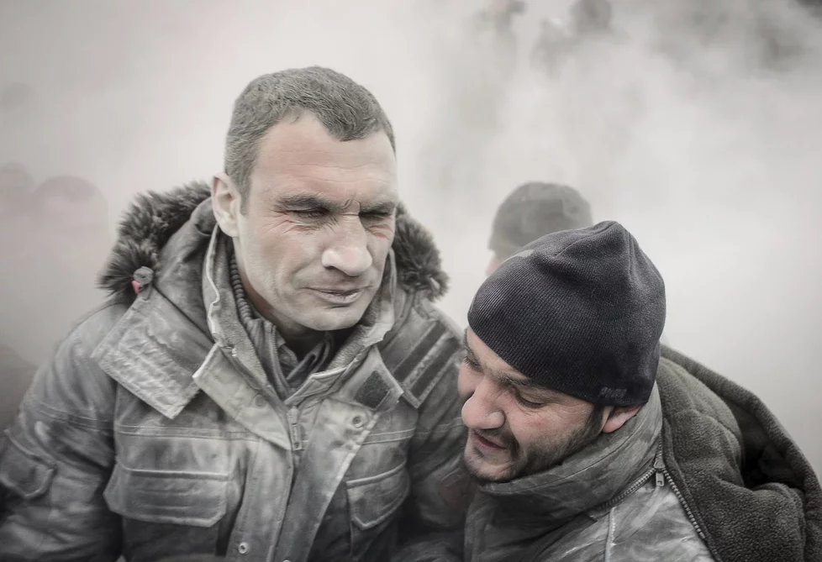

Slide 16
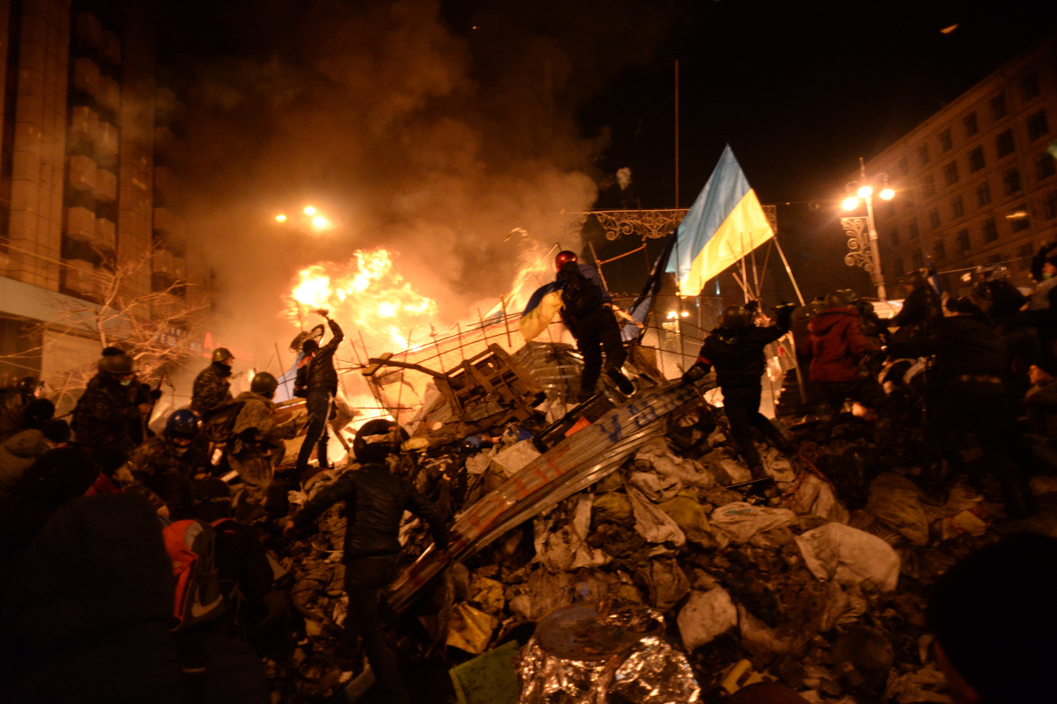

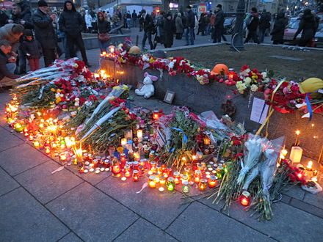
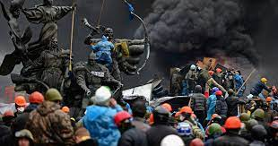
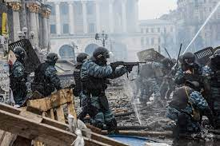
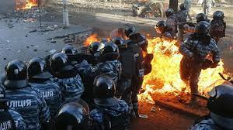
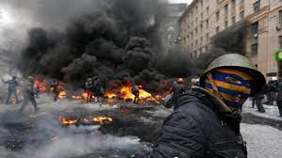
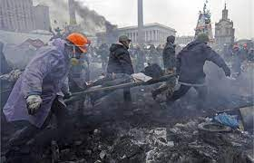

Slide 17
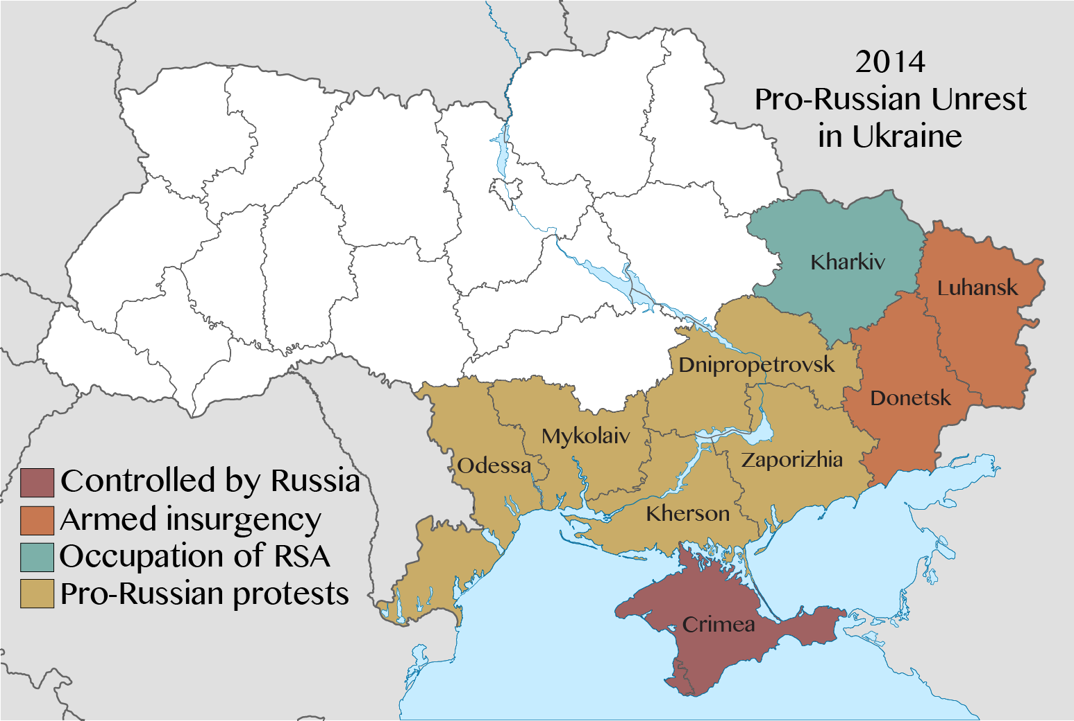
Následky Majdanu
Protesty odstartovaly celoukrajinskou krizi. Místo konsolidace a nových prezidentských voleb po útěku a sesazení Janukovyče se země nemohla ani po několikaměsíčních střetech nadechnout a vrátit k normálním pořádkům
Rusko považovalo Euromajdan za „fašistickou“ barevnou revoluci a napomohlo i působením ruskojazyčných médií napojených na Kreml rozjitřit obavy ruské menšiny před ukrajinským nacionalismem
Tyto obavy místních a přímé vměšování následně vedly k sérii protestů a demonstrací, někdy i za podpory ruských neoznačených ozbrojenců na územích obývaných ruskojazyčnou menšinou a k postupnému vyhlášení několika samozvaných republik
Proruské nepokoje od začátku roku 2014

Slide 18
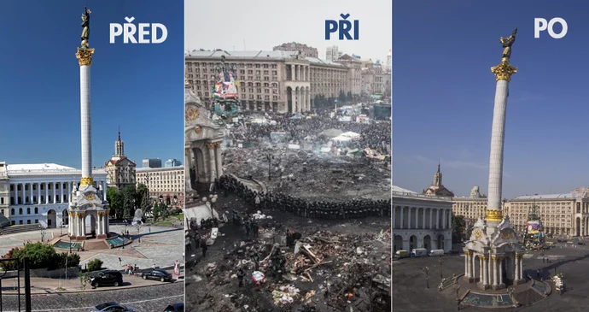

Slide 19
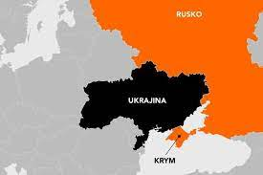
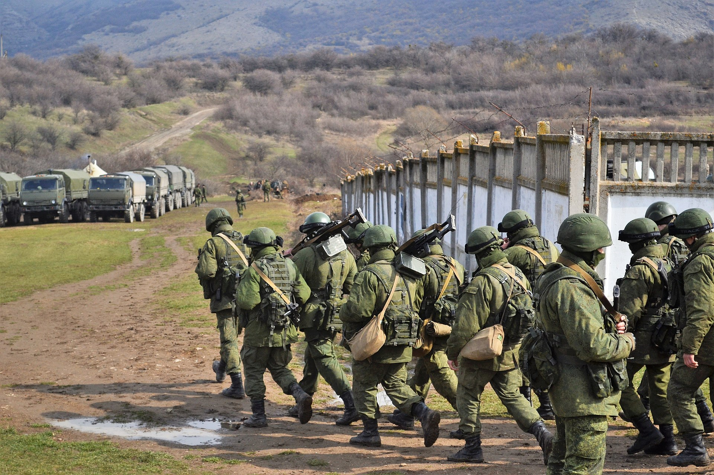
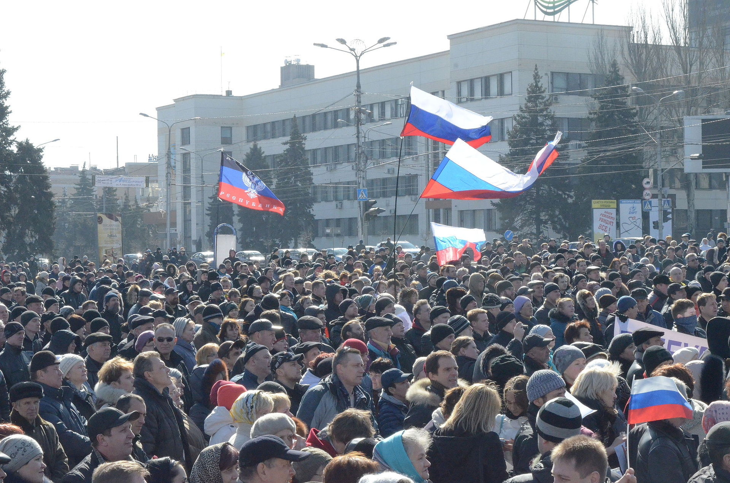
Ruská reakce – anexe Krymu
Nejzávažnějším počinem, který nastolil situaci vedoucí až k válečné konfrontaci vedoucí dodnes bylo jednoznačně flagrantní porušení mezinárodního práva při anexi Krymu s počátkem operace již od 23. února 2014 a samotnou finální realizací anexe v březnu 2014!
Akce nebyla spontánní, ale dobře připravená a logisticky naplánovaná!

Slide 20
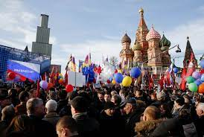
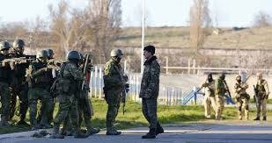
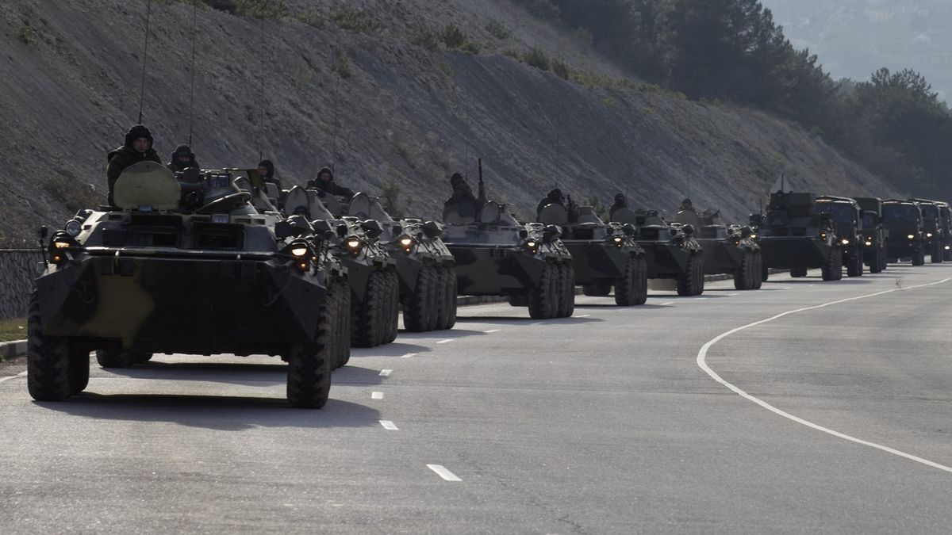
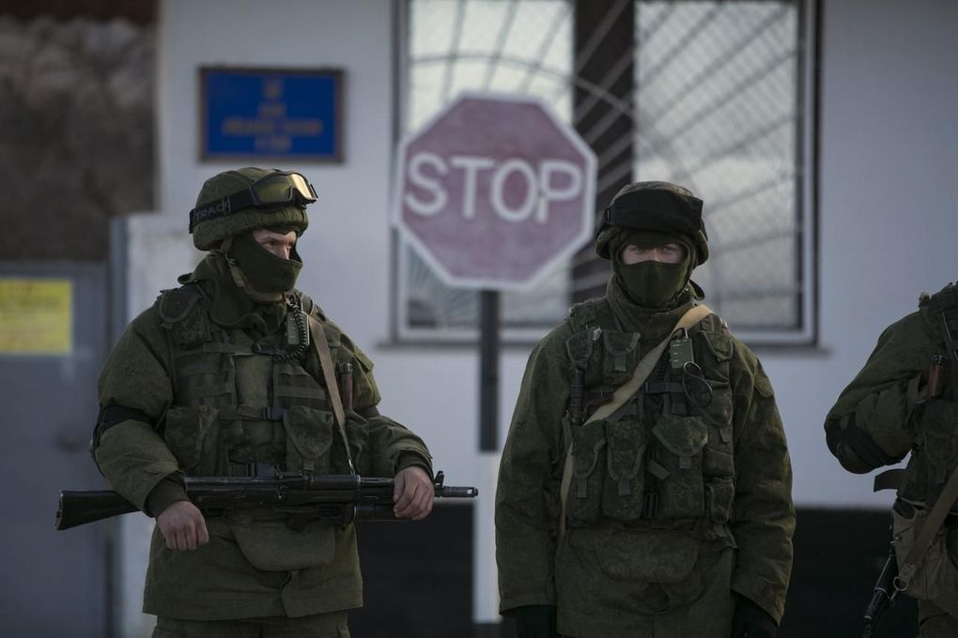

Slide 21
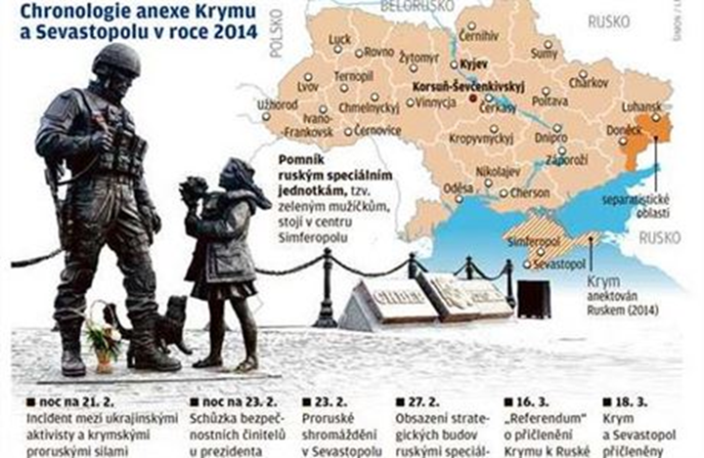
Krym – průběh anexe

Slide 22
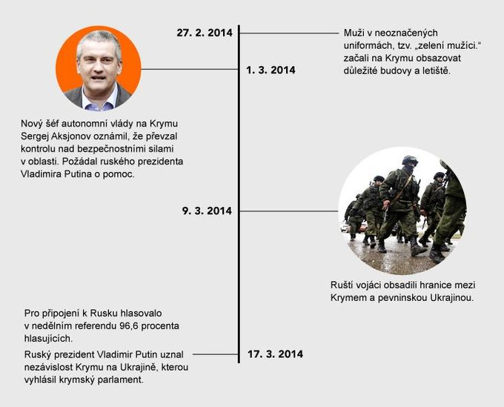

Slide 23
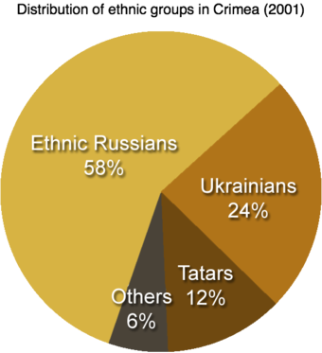
Následky anexe a mezinárodní reakce
Referendum o připojení Krymu k Rusku bylo na mezinárodní scéně odsouzeno a většinově označeno za frašku
27. března 2014 byla přijata Rezoluce Valného shromáždění OSN č. 68/262 potvrzující územní celistvost Ukrajiny a zdůrazňující neplatnost referenda o nezávislosti Krymu.
Když zde trochu budu předbíhat, tak musím konstatovat, že ani nátlak z Moskvy i v podobě anexe ukrajinského území na Krymu v rozporu s vlastními garancemi (Budapešťské memorandum!), navíc už od počátku i s nepřiznanou ruskou vojenskou přítomností a konfrontace s prvky občanské války nedonutil Kyjev rezignovat na budoucí prozápadní směřování!
Mezinárodní reakce spíše symbolická, různé druhy proklamací a mírných sankcí (např. z Krymu odešly mezinárodní společnosti a nebyly možné platby kartou)
Ukrajina sama o Krym nebojovala, situace se změnila až v rámci konfrontace na Donbasu

Slide 24
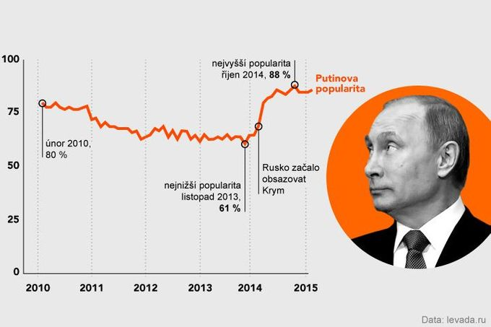

Slide 25
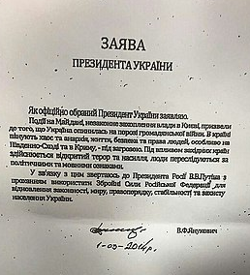
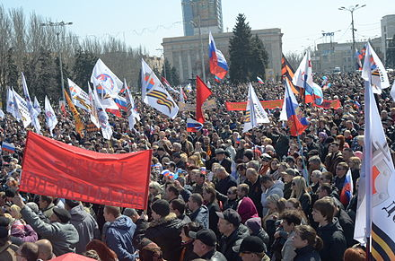
Příčiny napětí na Donbase
Donbas se už od stalinských hladomorů ve 30. letech a po nové kolonizaci přistěhovalci většinově z centrálního Ruska poněkud lišil od ostatních částí Ukrajiny
Napětí po Majdanu bylo patrné, i na výsledcích voleb v minulosti bylo znát, že ne všem proevropské směřování vyhovuje – to byla ideální živná půda pro ruské vměšování, navíc za situace, kdy byla ukrajinská armáda prakticky na kolenou a téměř nebojeschopná
Sne 1. března 2014 navíc odeslal sesazený ukrajinský prezident na útěku Viktor Janukovyč dopis prezidentu Ruské Federace Vladimiru Putinovi s prosbou, „aby byly použity ozbrojené síly Ruské Federace k nastolení zákonnosti, míru, práva a pořádku, stability a ochrany obyvatelstva Ukrajiny.“ – pověstný zvací dopis
V dubnu proruské demonstrace ve východních regionech zesílily a v některých městech především na východě, ale i jihu Ukrajiny se protestující zmocnili zbraní. Demonstrace začaly být častější a v některých městech docházelo k obsazování úřadů vzbouřenci. Byly vyhlášeny nezávislé republiky a došlo zde k ozbrojeným střetům mezi ukrajinskou armádou a povstalci

Slide 26
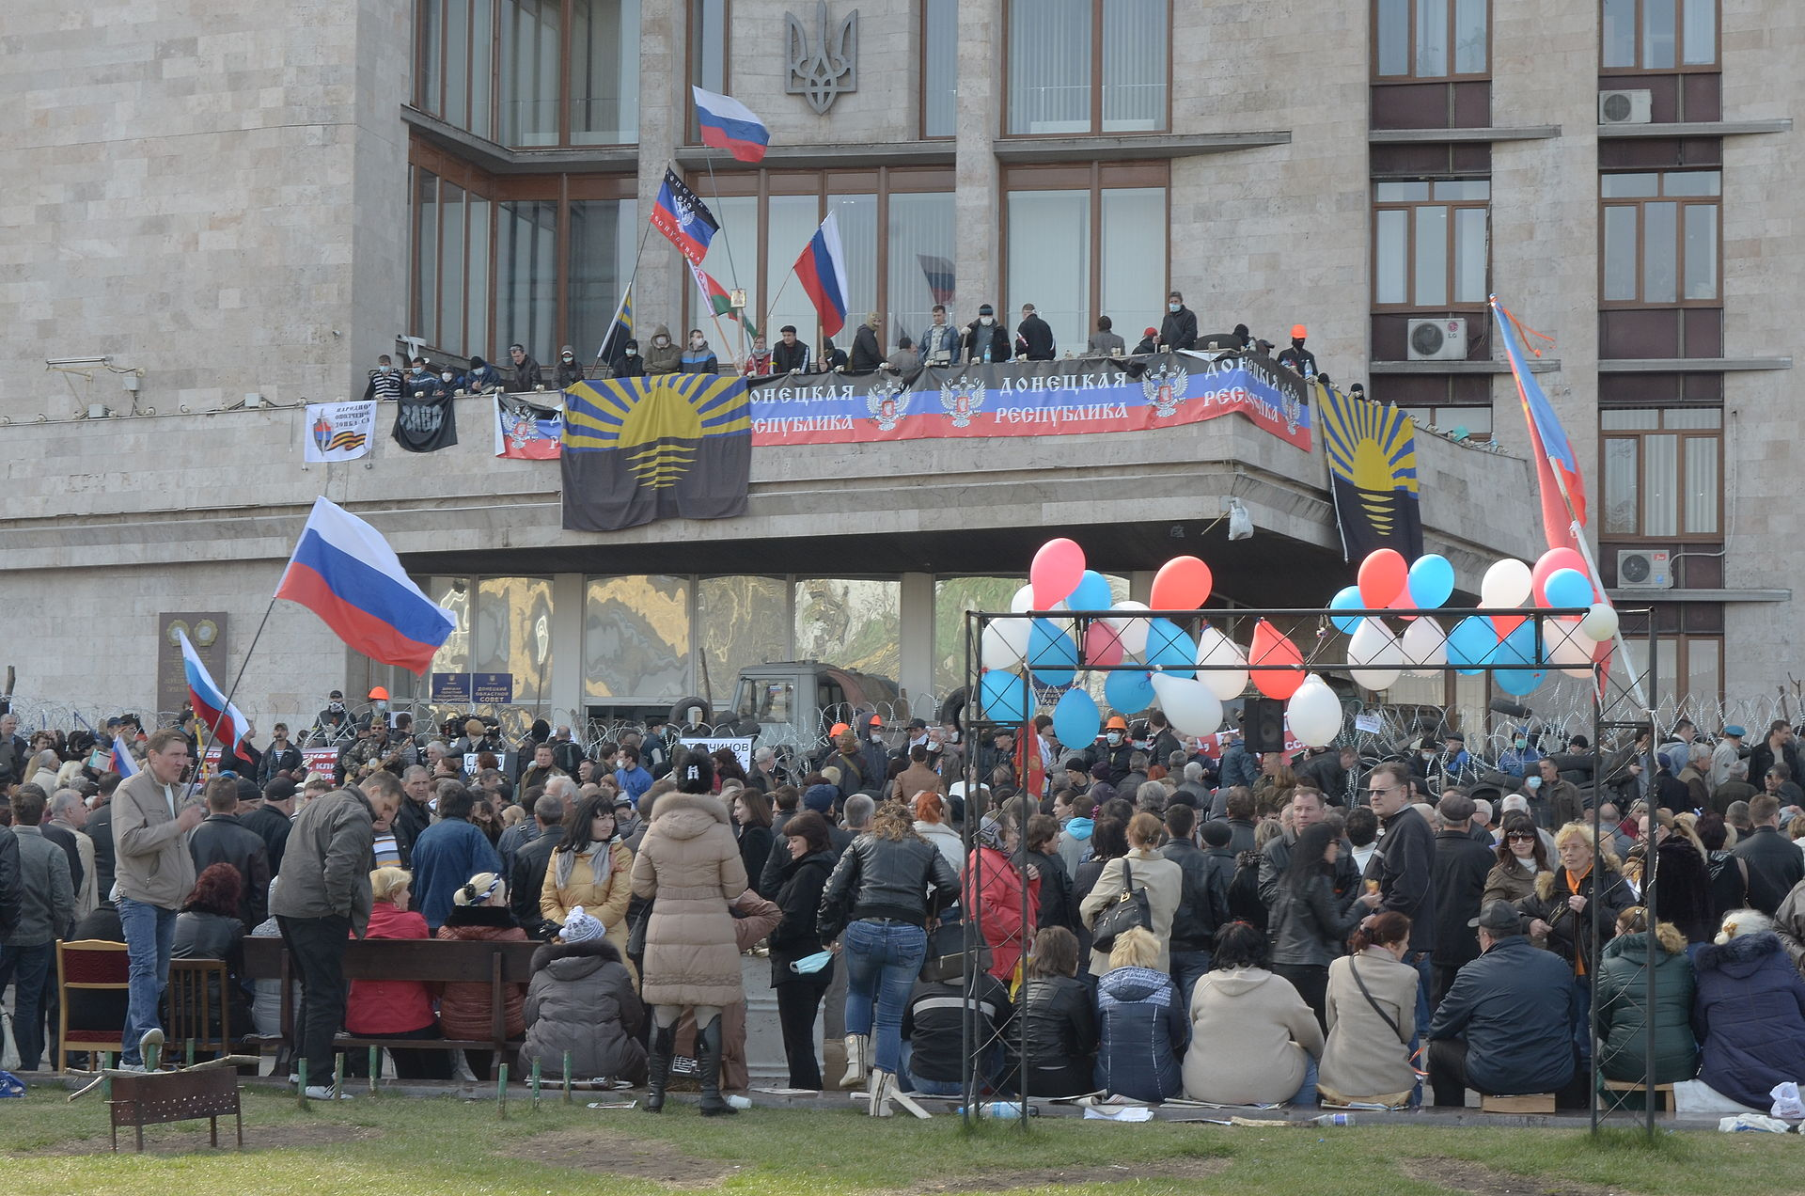
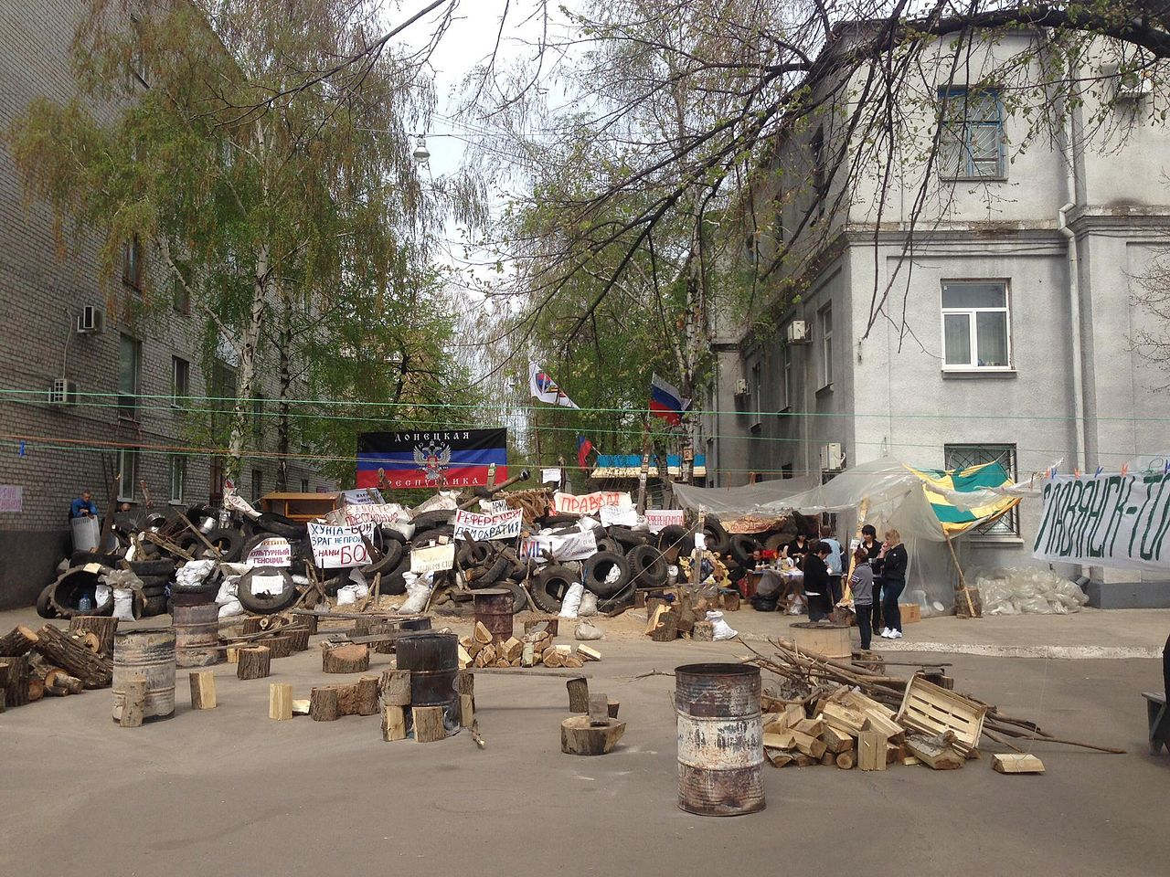
Počátky války na Donbase 2014
Při proruské demonstraci 7. dubna v Doněcku bylo dobyto sídlo oblastní správy a demonstranti si zvolili vlastní parlament, který vyhlásil nezávislou Doněckou lidovou republiku a okamžitě také požádal Rusko o pomoc. Podobné události se odehrály také v Charkově a Luhansku
Žádná z těchto pseudorepublik nedostala okamžitě podporu, v Charkově se dokonce podařilo demonstranty zneškodnit, ale 12. dubna začala nová vlna protestů a navíc se v oblasti začali objevovat neznámí ozbrojenci hlásící se k „Doněcké milici“ a začali přepadat radnice a policejní stanice v Doněcké oblasti, zároveň je třeba zmínit, že se zde konaly i protiruské demonstrace, byť účast lidí na nich nebyla masivní
Ráno 12. dubna zaútočilo 6 ozbrojenců na sklad zbraní ve městě Slavjansk, který obsadili a zbraně rozdali proruským demonstrantům. Později zde dav obsadil také radnici a policejní stanici. Ozbrojence podpořila také starostka města a prohlásila, že se ve městě bude konat referendum o připojení k Rusku
Protiútok armády začal 15. dubna 2014 v Kramatorsku, kde povstalci pod tlakem opustili policejní stanici, ale později téhož dne napadli místní letiště, které se armádě podařilo uhájit

Slide 27
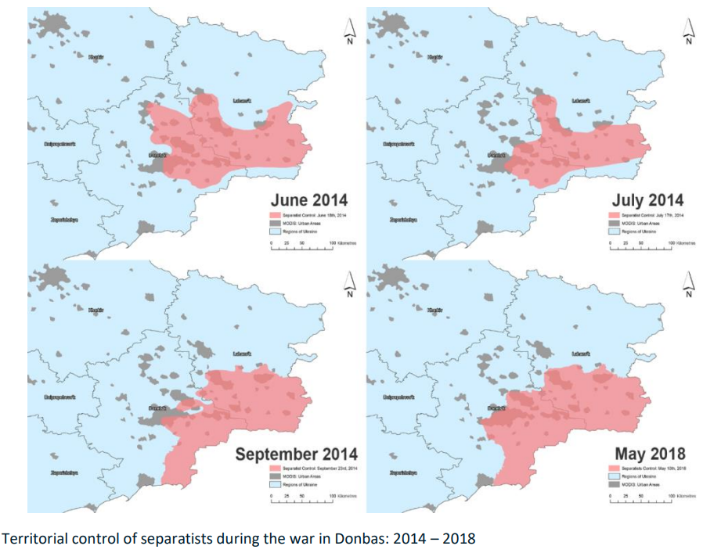
K průběhu bojů
v dubnu 2014 tak naplno začaly boje na Donbase a ukrajinská vláda vyhlásila ATO – antiteroristickou operaci

Slide 28
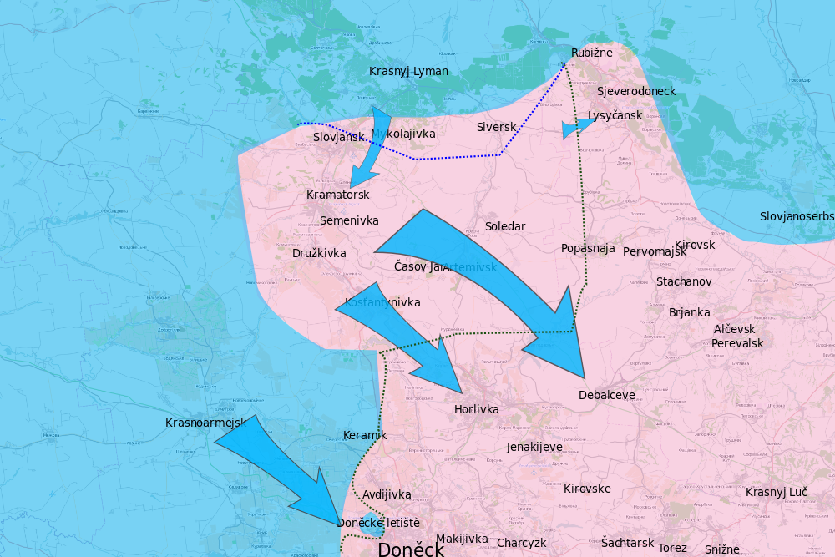
červenec 2014 a nápor ukrajinské armády

Slide 29



Vojenská situace z pohledu Ukrajiny
Po velmi rozpačitém úvodu, kdy se i některým nasazeným jednotkám lidé ve sbírkách skládat na nové boty a podobně, tak v červnu a červenci 2014 přichází úspěchy ukrajinské armády (23. dubna ohlásila ukrajinská armáda první úspěch, když obsadila klášter ve Svjatohirsku), která vytlačuje „separatisty“ z nemalé části území, které ovládají (to se týká např. i Slovjansku) a postupuje o několik desítek km dále na východ
Zajímavostí je, že přes nedůvěru vůči přechodné Jaceňukově vládě v Kyjevě řada místních nesouhlasila s připojením jejich regionu k Rusku, někde tak jsou přicházející Ukrajinci vítáni a někde je vnímají místní s rozpaky, protože nerozumí tomu, proč se kolem nich bojuje
U lidí čerpajících informace od médií napojených na Kreml převládá negativní pohled (velké propagandistické vytěžení i tragédie v Oděse z 2. května 2014!) na Kyjev a naivní představa, že Moskva zlepší jejich hmotné postavení – ani tito lidé se však moc do války nehrnou, naopak přichází mnoho lidí, kteří s Donbasem nemají nic společného a přicházejí z Ruska, např. Igor Girkin Strelkov – to má posléze vliv na další boje

Slide 30



Slide 31






Vojenská situace z pohledu Ruska
Rusové se postupně i dle svědectví Strelkova a dalších více a více angažuji, Moskva neměla ani po anexi Krymu zájem na zklidnění situace a vyhovovalo jí, že je Ukrajina destabilizovaná
Časté jsou i únosy nebo vraždy místních autorit, které chtějí setrvat s Ukrajinou (např. Volodymyr Rybak – zastupitel Horlivky a člen strany Vlast)
Problematické pro Rusko je i ukrajinské vzchopení na bojišti na základě nasazení dobrovolnických batalionů, které mají lepší vybavení i odhodlání než ukrajinská armáda – na Ukrajinu tak míří nepřiznané ruské vojenské síly včetně speciálních jednotek; své dobrovolnické oddíly má ale i Rusko či separatisté – Vostok či Sparta

Slide 32




Boje o Mariupol květen až červen 2014
Město – důležitý přístav a hospodářská základna (např. metalurgický komplex Azovstal) nakonec z pohledu Ukrajiny ubráněno a zůstalo v ukrajinských rukou, velmi zde vypomohly dobrovolnické bataliony Azov a Dnipro
Společnost Metinvest spolu s majiteli Rinatem Achmetovem a Vadimem Novinským navíc 11. května 2014 oznámila, že z místních ocelářů vytvoří celoměstské domobrany, které budou spolupracovat s policií
Zásah armády pak ale stejně proběhl 13. června 2014, při kterém byly získány klíčové budovy ve městě
Na Mariupol Rusové (i přes hranice s nedalekým Ruskem, takže zde ruská zástěrka v podobě nasazení separatistů a odkaz na „vůli místních“ neobstojí) útočí ještě i v září 2014 a v ledna 2015, kdy útočí raketami Grad, což si vyžádá nejméně 30 mrtvých

Slide 33


Slide 34



Pseudostáty DLR a LLR
8. dubna 2014 proběhlo vyhlášení separatistické Doněcké lidové republiky (DLR)
27. dubna 2014 následovalo vyhlášení Luhanské lidové republiky (LLR)

Slide 35



Sestřelení letu MH17
Letadlo Boeing 777 letu MH17 bylo 17. července 2014 zasaženo raketou ruské výroby, patřící do protiletadlového raketového kompletu Buk, přivezeným z Ruska od 53. protiletadlové raketové brigády Ruské federace z města Kursk
Poté se zřítilo poblíž vesničky Hrabove severně od města Torez v Doněcké oblasti na Ukrajině. Zahynulo všech 298 lidí na palubě letadla
Na ruské straně došlo nejspíše k záměně s An-26 ukrajinské armády
V červenci 2015 Malajsie vznesla k Radě bezpečnosti OSN návrh na stíhání viníků sestřelu před mezinárodním tribunálem, který získal většinovou podporu členských států Rady, ale byl vetován Ruskem
17. listopadu 2022 soud v Haagu usvědčil ze sestřelení letu MH17 dva Rusy (Igor Girkin a Sergej Dubinský – odsouzeni na doživotí) a jednoho Ukrajince – separatistu (Leonid Charčenko)
Soud jasně konstatoval, že byla použitá raketa ruské výroby a byla odpálena z prostoru, který tehdy Moskva kontrolovala, do budoucna se dají očekávat i další žaloby vůči Rusku, které odmítlo vyplatit náhradu škody a vydat své občany Girkina a Dubinského

Slide 36





Slide 37


Ilovajsk září 2014
střetnutí mezi ukrajinskou armádou a nepřiznanými ruskými jednotkami se zapojením separatistů, od 7. srpna do 2. září
ústup ukrajinských jednotek, který se změnil v masakr, na nic z toho by „separatisté“ vlastními silami nestačily – až tisíc mrtvých ukrajinských vojáků
Doněck tak byl z východu z pohledu Rusů uvolněn a ukrajinských silám se toto velké město nepovedlo odříznout

Slide 38



Doněcké letiště – leden 2015
Výchozí situací bylo obsazení areálu letiště jednotkami ukrajinské armády po skončení krátké první bitvy o toto letiště dne 27. května 2014
Nové těžké boje probíhaly mezi 28. zářím 2014 a 21. lednem 2015. Již 1. října 2014 bylo letiště povstalci obklíčeno
Postupně obsadili „povstalci“ značnou část letištní plochy. V troskách budov se však ještě dlouho drželi ukrajinští vojáci (s přezdívkou kyborgové)
Konečným výsledkem vleklých těžkých bojů bylo obsazení celého letištního areálu včetně budov povstalci, ale areál byl během bojů zcela zdevastován
Boje skončily 21. ledna 2015
Film na to téma z roku 2017

Slide 39



Slide 40







Debalceve únor 2015
Boje o Debalceve se vedly v tzv. debalcevském kotli od července 2014. Město Debalceve je strategicky důležitý silniční a železniční uzel
Od začátků bojů město držela ukrajinská armáda, která ale ráno 18. února 2015 oznámila svůj ústup z tohoto území
Navzdory vyhlášenému příměří (Minsk II) přišly ruské posily včetně 25 tanků a pronikly do centra města
Ukrajinská armáda se poté začala organizovaně stahovat, čemuž se snažily ruské a separatistické síly zabránit a pokusily se Ukrajincům odříznout únikovou cestu

Slide 41


Slide 42





Slide 43

Dočasná deeskalace – Minské dohody
První podepsána 5. září 2014 – pod patronátem OBSE, Dohoda byla připravována tzv. trilaterální kontaktní skupinou, kterou tvořili diplomaté Ukrajiny, Ruska a OBSE. Tato skupina byla ustavena v červnu 2014 a k jejímu jednání byli zváni i zástupci obou separatistických území. Kontaktní skupina se od 31. července do 5. září sešla celkem čtyřikrát. Obsah dohody byl shrnut ve dvanácti bodech (např. vytvoření 30 km široké nárazníkové zóny, ze které měla být stažena těžká vojenská technika o 15 km na obě strany od ustavené linie kontaktu, zákaz útočných operací a další), z nichž nejdůležitější bylo okamžité zastavení palby oběma stranami a nastolení příměří – okamžitě selhala, protože nebyla nikým dodržována
Druhá podepsána 12. února 2015 - cílem bylo oživení účinnosti předešlého minského protokolu a zastavení bojů mezi ukrajinskou armádou a vojenskými silami proruských separatistů. Stále ještě probíhala bitva u Debalceve, po ukrajinské porážce zde boje postupně utichly, byť občasné ostřelování bylo přítomno na linii kontaktu i nadále

Slide 44


Slide 45



Slide 46


Shrnutí
Vše čekalo na další rozuzlení v budoucnu! Rusko i Ukrajina získaly čas připravit se na další kolo válečné konfrontace, která nakonec musela přijít
I Ukrajina udělala ve válce na Donbase hodně chyb, nechala si i vnutit styl války, který dopadal i na civilní obyvatelstvo, přičemž excesy se děly na obou stranách – Ukrajina a její velitele (zejména Zalužnyj, Syrskyj a další) se však z porážek ve válce na Donbase dokázaly poučit!
Minské dohody nemohly být trvalým řešením, nevyhovovaly nikomu a nenabízely dlouhodobé řešení, šlo o zakonzervování dalšího zamrzlého konfliktu v okolí Ruska, který Rusko iniciovalo, sponzorovalo a dále živilo
De facto je to i výsledek jakéhosi neblahého dědictví minulosti v neschopnosti přijmout výsledek studené války a rozpad SSSR
Žádný ukrajinský politik také nemohl přijmout další územní ztráty, když už anexe Krymu (o který navíc Ukrajina ani nebojovala!) byla velkým traumatem
Bez ruského vojenského angažmá by „separatisté“ byli nakonec rozdrceni – Rusko hrálo od počátku falešnou hru a tvářilo se, že není přímým účastníkem konfliktu
Rok 2022 nakonec definitivně ukázal, jak je to doopravdy!

Slide 47

Děkuji za pozornost!
Na našem posledním setkání si povíme o ruské invazi na Ukrajinu roku 2022 a s tím spojeném mezinárodním postavení Ukrajiny v návaznosti na další vývoj

